Slide 1
2021 YILI
YÖNETİMİN GÖZDEN GEÇİRME TOPLANTISI
(YGG)
24.02.2022, 11:00
MÜHENDİSLİK ve DOĞA BİLİMLERİ FAKÜLTESİ

Slide 2
MİSYON-VİZYON-POLİTİKA
BİRİMİN MİSYONU Fakültemiz, mühendislik ve fen bilimleri bilgilerini kullanarak mezunlarına toplumun sürekli değişen ihtiyaçlarını karşılamak için yetkin ve bilimsel olarak donanımlı bir şekilde mesleklerini uygulama ve alanlarında gelişimlerine devam etmelerini sağlamayı amaçlamış olup mühendislik alanlarda çalışabilecek donanımda ve alanlarında yüksek kalitede eğitim almış mesleki ve etik değerlere saygılı mezunlar vermeyi hedeflemektedir. Fakültemiz misyonunun vazgeçilmez ana kaynaklarını araştırmada yenilik, girişimcilik, mükemmellik ve çeşitlilik oluşturmaktadır. Ayrıca, Fakültemiz mesleki ve akademik etik değerlere ve ülkemiz çıkarlarına uygun davranan ve topluma karşı sorumluluk bilincini teşvik eden bir öğrenme ortamı sağlamaya gayret etmektedir. Öte yandan, bireylerin çeşitlilik ve yaratıcılıklarını keşfetmeyi, mühendislik ve uygulamalı teknolojilerinden yararlanma fırsatlarının sunulması hedeflenirken bireyin yeteneklerine saygı kültürü de göz önünde bulundurulmaktadır.

Slide 3
MİSYON-VİZYON-POLİTİKA
BİRİMİN VİZYONU
Fakültemiz, robotik, mekanik, imalat, enerji (yenilenebilir ve nükleer), algoritmalar ve yapay zeka, siber güvenlik, savunma teknolojileri, biyomalzemeler, sağlık, tanı ve sağlık bilişimi gibi yeniçağın önde gelen ve önemli toplumsal ihtiyaçlarının karşılanmasında kamu ve/veya özel kurumlarla iş birliği yaparak önümüzdeki yıllarda öncü mühendislik ve doğa bilimleri fakülteleri arasında önemli bir rol üstlenerek toplumun gelişimine katkıda bulunacaktır.
ÇALIŞMA POLİTİKASI
…………………………………………………………………………………………………………………………………….

Slide 4
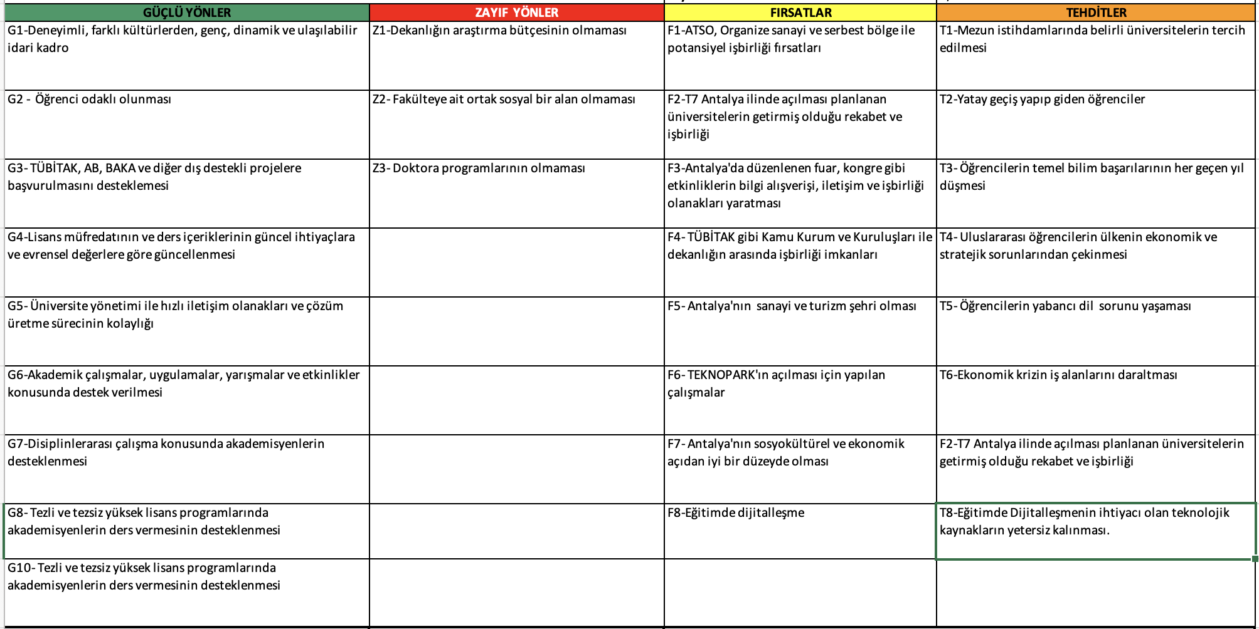
SWOT (GZFT) ANALİZİ

Slide 5
PAYDAŞ BEKLENTİLERİ
PAYDAŞ ADI | PAYDAŞ OLMA NEDENİ | PAYDAŞ BEKLENTİSİ
Fakülte akademik personeli | Eğitim-öğretim ve araştırma faaliyetleri, bilimsel toplantılar | Eğitim ve Araştırma kaynaklarının arttırılması
Fakülte İdari Personeli | Fakültede bir çok bölüm bulunması | Fakülte idari işlerinin yürütülmesi
Mütevelli Heyet | Bağlı Olunan Üst Kurum | Stratejik Planın Gerçekleşmesi-Akademik Başarı-Öğrenci Memnuniyeti
Rektörlük | Tüm akademik ve idari süreçlerdeki en üst yetkili makam olarak kurumu yönetme sorumluluğu | Eğitim ve araştırma faaliyetlerinin nitelikli yürütülmesi
Genel Sekreterlik | Üniversitedeki en üst idari birim olarak kurumu yönetme sorumluluğu | Mevzuata Uyum
Kısmi zamanlı çalışan öğrenciler | İşbirliği | Doğru ve Zamanında İletilen Bilgi,Güçlü İletişim ve Empati
YÖK | Kanunen bağlılık | Mevzuata uygunluk
Mezunlar | Üniversite tanıtımı/program çıktısı/potansiyel mesleki destek | İş olanağı sunması ve mezuniyet sonrası destek/ilgi
Üniversite İçi Fakülte dışı Akademisyenler | Eğitim-öğretim faaliyetleri | Uygun eğitim ortamının sağlanması
Üniversite Dışı Akademisyenler | Eğitim-öğretim faaliyetleri | Uygun eğitim ortamının sağlanması
Diğer İdari personel | İç ve dış ilişkilerin yürütülmesi | Güçlü iletişim, uyumlu çalışma, kurumsal yapı
Lisans Öğrencileri | Üretilen bilginin aktarılması | Kaliteli eğitim-öğretim
Kamu Kurum ve Kuruluşları | Mevzuat Gerekleri ve Ortak Projeler | Mevzuata Uyum-Ortak Proje ve Destekler

Slide 6
PAYDAŞ BEKLENTİLERİ
PAYDAŞ ADI | PAYDAŞ OLMA NEDENİ | PAYDAŞ BEKLENTİSİ
Diğer Üniversiteler | Ortak Pazarda Rekabet,Bilgi Paylaşımı | Sürdürülebilir Bilgi Paylaşımı,Önlenen Haksız Rekabet,Güçlü İletişim ve Empati
TÜBİTAK | Bilimsel araştırma ve proje desteği | Araştırma faaliyetlerinin yapılması, nitelikli ve mevzuata uygun yürütülmesi
Öğrenci Velileri | Dolaylı Müşteri | Kaliteli Eğitim,Sosyal İmkanlar,Kariyer Planlama,Güçlü İletişim ve Empati,Kurumsal Yapı
Antalya Halkı | Faaliyetlerden Etkileşim,Alanların Ortaklığı | Toplumsal Katkı
AOSB | Üniversite-Sanayi İşbirliği | Sürdürülebilir İşbirliği,Problemlere Bilimsel Çözüm,Nitelikli Mezun ve Stajyer
Ulusal Uluslararası Destek Kuruluşları | Hibe Sağlayıcı | Katma Değer Yaratan Projeler Üretilerek Bilimin Yaygınlaştırılması
Sanayi ve Ticaret Odaları | Tanıtım ve finansal destek | İşbirlikçi çalışma
ABU Öğrenci Toplulukları | Fakültenin gelişimi adına toplantıların gerçekleştirilmesi | Fakültenin gelişimi ve öğrencilerin sevdikleri alanda birleşebilmesi
Yerel Yönetimler | İşbirliği | Proje ve Destek
ABU TTO | Tasarım tescili, proje ve danışmanlık | Teknoloji transfer alanında işbirlikçi çalışma
Liseler | Potansiyel öğrenci | Fakültemizin tanıtımı
TMMOB | Tanıtım, bilgi paylaşımı, diğer meslektaşlarla etkileşim | Mesleki faaliyetlerde ortak çalışma olanaklarının yaratılması, işbirliği
YÖKAK | Kanunen bağlılık | Mevzuata uygunluk
Bağımsız Akredite Kuruluşu | Uluslararası eğitim standartlarına uyum | YÖK ve Akr. kuruluşu kriterlerinin sağlanması

Slide 7
MEVCUT KAYNAKLAR ve İHTİYAÇLAR
(FİZİKİ, MALZEME, TEÇHİZAT, EKİPMAN vb.)
Not: Bu bilgiler bölümlerde toplanmaktadır ve YGG sunumlarına eklenmiştir.

Slide 8
MEVCUT KAYNAKLAR ve İHTİYAÇLAR
(TEKNOLOJİK, YAZILIM, DONANIM vb.)
KAYNAK ADI | BİRİMİ | MEVCUT | İHTİYAÇ | İHTİYAÇ NEDENİ
- | - | - | - | -
Not: Bu bilgiler bölümlerde toplanmaktadır ve YGG sunumlarına eklenmiştir.

Slide 9
MEVCUT KAYNAKLAR ve İHTİYAÇLAR
(İŞ GÜCÜ-İNSAN KAYNAĞI)
KAYNAK ADI | BİRİMİ | MEVCUT | İHTİYAÇ | İHTİYAÇ NEDENİ
Not: Bu bilgiler bölümlerde toplanmaktadır ve YGG sunumlarına eklenmiştir.

Slide 10
SKORU YÜKSEK OLAN ve AKSİYON GEREKTİREN RİSKLER
Risk | Risk Kategorisi | Olasılık | Etki | Risk Skoru | Riskin Düzeyi
T6-Ekonomik krizin iş alanlarını daraltması | Finansal Kayıp | 5 | 5 | 25 | Katlanılması Zorunlu Risk
T8-Eğitimde Dijitalleşmenin ihtiyacı olan teknolojik kaynakların yetersiz kalınması. | Operasyonel Aksaklıklar | 5 | 5 | 25 | Katlanılması Zorunlu Risk
Mühendislik Fakültesi/2019 Mühendislik Fakültesi Öğrenci İdari Anket Anket Aksiyon Planı: Endüstri müh. bölümümüz okulumuzda üvey evlat muamelesi görmekte. öğretim elemanı ilanlarında tüm bölümler kendi alanında yüksek lisans yapmasını isterkken bizim bölüm için böyle bir durum yok. bu anket ne kadar dikkate alınır bilmiyorum ama bölümümüzde kendi alanında uzman hocalar istiyoruz. Yüksek lisansı, end. mühendisliği alanında yapılmış hocalar getirilmeli. | Paydaş Memnuniyetsizliği | 5 | 3 | 15 | Önemli Risk

Slide 11
PAYDAŞ GERİBİLDİRİMLERİ
(ANKET ANALİZLERİ)
Mühendislik ve Doğa Bilimleri Fakültesi İdari Anket Analizlerine göre öğrenci memnuniyeti
2020-2021 Bahar yarıyılında %82.1
2021-2022 Güz yarıyılında %80.8
olarak ölçümlenmiştir.

Slide 12
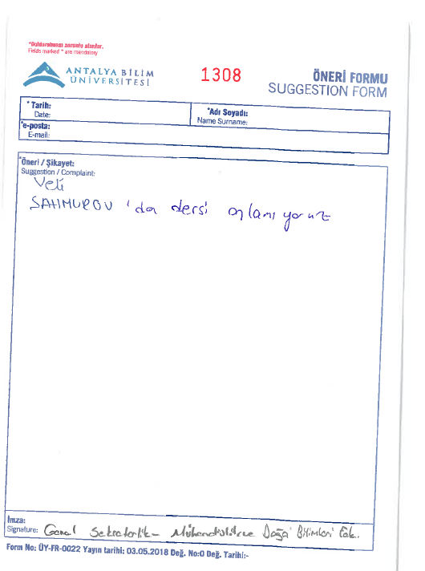
PAYDAŞ GERİBİLDİRİMLERİ
(HAYATA GEÇİRİLEN ÖNERİLER ve AKSİYON ALINAN ŞİKAYETLER)
KONUSU | ÇÖZÜM | SONUÇ
Veli Şahmurov’da dersi anlamıyoruz. | Dekan yardımcı, dekan, bölüm başkanı kendisi ile konuştu. | Çözümlendi.

Slide 13
DÜZELTİCİ-ÖNLEYİCİ FAALİYETLER
DÜZELTİCİ FAALİYET FORMU
DF NO | 2021-0065 |  | Tarih: | 28.01.2021 | Tekrarlayan Bir Uygunsuzluk mu? |  |  |  | E | H
UYGUNSUZLUK TANIMI
Gerçekleşen Katılımcı Sayısı/Planlanan Katılımcı sayısı oranı (Etkinliklerden) hedefin altında kalmıştır.
DF AÇILAN BÖLÜM ONAYI |  |  |  |  | DF AÇAN ONAYI
Semail Ülgen |  |  |  |  | Kalite Koordinatörlüğü
KÖK NEDEN
Pandeminin etkisinin uzun sürmesi nedeniyle etkinliklerin planlanamamasıyla gerçekleşen katılımcı/planlanan katılımcı sayısı hedefi yakalanamamıştır.
YAPILACAK GEÇİCİ FAALİYET
No | Faaliyet Tanımı |  |  |  |  |  |  | Sorumlu | Termin
1 | Pandemi sürecinde ve sonrasında gerçekleştirilebilecek etkinliklerin planlanması konulu toplantı düzenlenecektir. |  |  |  |  |  |  | Böl. Bşklıkları, ve Bölüm Kurulu | 31.12.2021
YAPILACAK KALICI FAALİYET
No | Faaliyet Tanımı |  |  |  |  |  |  | Sorumlu | Termin
1 | Planlanan etkinliklerin düzenlenmesi takip edilecektir. |  |  |  |  |  |  | Böl. Bşklıkları., ve Bölüm Kurulu | 31.12.2021
TAKİP VE KARAR
Takip Tarihi |  | Takibi Gerçekleştiren |  |  | Takip Sonucu&Karar |  |  |  | Takip Eden Onayı
Faaliyetin Etkinlik Takip Tarihi
Sonuç

Slide 14
DÜZELTİCİ FAALİYET FORMU
DF NO | 2021-0063 |  | Tarih: | 28.01.2021 | Tekrarlayan Bir Uygunsuzluk mu? |  |  |  | E | H
UYGUNSUZLUK TANIMI
Spik 2020-Teknoparkta Şirket Açan Akademik Personel Sayısı
DF AÇILAN BÖLÜM ONAYI |  |  |  |  | DF AÇAN ONAYI
Semail Ülgen |  |  |  |  | Kalite Koordinatörlüğü
KÖK NEDEN
Akademik personeli şirket açmaya özendirecek eğitimlerin/seminerlerin yeterli olmamasından dolayı teknoparkta şirket kurma sürecinin tam olarak bilinmemesi.
YAPILACAK GEÇİCİ FAALİYET
No | Faaliyet Tanımı |  |  |  |  |  |  | Sorumlu | Termin
1
YAPILACAK KALICI FAALİYET
No | Faaliyet Tanımı |  |  |  |  |  |  | Sorumlu | Termin
1 | Akademik personelin teknoparkta şirket açmaları için bilgilendirme toplantıları yapılması |  |  |  |  |  |  | TTO, Girişimcilik ve Yenilikçilik Komisyonu, Sekreterlik | 31.12.2021
TAKİP VE KARAR
Takip Tarihi |  | Takibi Gerçekleştiren |  |  | Takip Sonucu&Karar |  |  |  | Takip Eden Onayı
Faaliyetin Etkinlik Takip Tarihi
Sonuç

Slide 15
DÜZELTİCİ FAALİYET FORMU
DF NO | 2021-0066 |  | Tarih: | 28.01.2021 | Tekrarlayan Bir Uygunsuzluk mu? |  |  |  | E | H
UYGUNSUZLUK TANIMI
Spik 2020-Dereceye Girilen Yarışma Sayısı
DF AÇILAN BÖLÜM ONAYI |  |  |  |  | DF AÇAN ONAYI
Prof. Selim Sivrioğlu |  |  |  |  | Kalite Koordinatörlüğü
KÖK NEDEN
Öğrencilerin yarışma ilanlarını incelemediklerinden yarışmaların detaylarını bilmemeleri ve yarışmalara ilgilisiz kalmaları.
YAPILACAK GEÇİCİ FAALİYET
No | Faaliyet Tanımı |  |  |  |  |  |  | Sorumlu | Termin
1
YAPILACAK KALICI FAALİYET
No | Faaliyet Tanımı |  |  |  |  |  |  | Sorumlu | Termin
1 | Yarışma duyurularının tekrar ve sık sık öğrencilere duyurulması |  |  |  |  |  |  | Mühendislik Fakültesi Bölüm Başkanlıkları ve sekreterlik | 31.12.2021
TAKİP VE KARAR
Takip Tarihi |  | Takibi Gerçekleştiren |  |  | Takip Sonucu&Karar |  |  |  | Takip Eden Onayı
Faaliyetin Etkinlik Takip Tarihi
Sonuç

Slide 16
DÜZELTİCİ FAALİYET FORMU
DF NO | 2021-0067 |  | Tarih: 28.01.2021 |  | Tekrarlayan Bir Uygunsuzluk mu? |  |  |  | E | H
UYGUNSUZLUK TANIMI
Öğretim Üyesi Başına Düşen Başvurulan Proje Sayısı hedefin altında kalmıştır.
DF AÇILAN BÖLÜM ONAYI |  |  |  |  | DF AÇAN ONAYI
Prof. Selim Sivrioğlu |  |  |  |  | Kalite Koordinatörlüğü
KÖK NEDEN
Online eğitim sistemine geçiş süreci ve sürece adaptasyonun zaman alması sebebiyle proje planlamasına ve çalışmalarına yeterli vakit ayrılamamıştır.
YAPILACAK GEÇİCİ FAALİYET
No | Faaliyet Tanımı |  |  |  |  |  |  | Sorumlu | Termin
YAPILACAK KALICI FAALİYET
No | Faaliyet Tanımı |  |  |  |  |  |  | Sorumlu | Termin
1 | Fakülte içerisinde proje fikirlerini geliştirmeye yönelik bölüm toplantıları düzenlenecektir. |  |  |  |  |  |  | Araştırma Merkezi Komisyonu ve Böl. Bşk.lıkları | 30.06.2021 (Uzatma 30.08.2021)
TAKİP VE KARAR
Takip Tarihi |  | Takibi Gerçekleştiren |  |  | Takip Sonucu&Karar |  |  |  | Takip Eden Onayı
Faaliyetin Etkinlik Takip Tarihi
Sonuç

Slide 17
DÜZELTİCİ FAALİYET FORMU
DF NO: 2021-0068 |  |  | Tarih: | 28.01.2021 | Tekrarlayan Bir Uygunsuzluk mu? |  |  | E | H
UYGUNSUZLUK TANIMI
ÖÜBD Kitap Bölümü sayısı (2020 SPİK Kapatma)
DF AÇILAN BÖLÜM ONAYI |  |  |  |  | DF AÇAN ONAYI
Prof. Dr. Selim Sivrioğlu |  |  |  |  | Kalite Koordinatörlüğü
KÖK NEDEN
Akademisyenlerin genellikle makale yazmaya vakit ayırması sebebiyle kitap bölümü yazmak birim içinde yaygın değildir.
YAPILACAK GEÇİCİ FAALİYET
No | Faaliyet Tanımı |  |  |  |  |  | Sorumlu | Termin
YAPILACAK KALICI FAALİYET
No | Faaliyet Tanımı |  |  |  |  |  | Sorumlu | Termin
1 | 2021 yılı içinde fakülte içi bilgilendirilme yapılıp farkındalık sağlanılacaktır. |  |  |  |  |  | Bölüm Araştırma Merkezi Komisyonları, Bölüm Başkanlıkları | 31 Aralık 2021
TAKİP VE KARAR
Takip Tarihi |  | Takibi Gerçekleştiren |  |  | Takip Sonucu&Karar |  |  | Takip Eden Onayı
Faaliyetin Etkinlik Takip Tarihi |  |  |  |  |  |  |  | KALİTE KOORDİNATÖRLÜĞÜ
Sonuç

Slide 18
DÜZELTİCİ FAALİYET FORMU
DF NO | 2021-0069 |  | Tarih: | 28.01.2021 | Tekrarlayan Bir Uygunsuzluk mu? |  |  |  | E | H
UYGUNSUZLUK TANIMI
Spik 2020-İşveren Memnuniyet Oranı
DF AÇILAN BÖLÜM ONAYI |  |  |  |  | DF AÇAN ONAYI
Prof. Dr. Selim Sivrioğlu |  |  |  |  | Kalite Koordinatörlüğü
KÖK NEDEN
Pandemi döneminde öğrencilerin iş yerlerine gitmelerinin riskli olması nedeniyle stajların bir kısmının uzaktan olması
YAPILACAK GEÇİCİ FAALİYET
No | Faaliyet Tanımı |  |  |  |  |  |  | Sorumlu | Termin
1
YAPILACAK KALICI FAALİYET
No | Faaliyet Tanımı |  |  |  |  |  |  | Sorumlu | Termin
1 | IFS sistemindeki Staj anketinin online stajı da içerecek şekilde güncellenmesi |  |  |  |  |  |  | Fakülte Staj Komisyonu, Bölüm Başkanlıkları | 31 Mayıs 2021
TAKİP VE KARAR
Takip Tarihi |  | Takibi Gerçekleştiren |  |  | Takip Sonucu&Karar |  |  |  | Takip Eden Onayı
Faaliyetin Etkinlik Takip Tarihi |  |  |  |  |  |  |  |  | KALİTE KOORDİNATÖRLÜĞÜ
Sonuç

Slide 19
DÜZELTİCİ FAALİYET FORMU
DF NO | 2021-0070 |  | Tarih: | 29.04.2021 | Tekrarlayan Bir Uygunsuzluk mu? |  |  |  | E | H
UYGUNSUZLUK TANIMI
Öğrencilerin dahil edildiği projelerden memnuniyet oranı hedefi yakalanamamıştır.
DF AÇILAN BÖLÜM ONAYI |  |  |  |  | DF AÇAN ONAYI
Prof. Dr. Selim Sivrioğlu |  |  |  |  | Kalite Koordinatörlüğü
KÖK NEDEN
Pandeminin etkisinin uzun sürmesi nedeniyle proje çalışmalarının sekteye uğraması; öğrencilerin dahil edildiği projelerden elde edilen memnuniyet oranı hedefine ulaşılamamasına neden olmuştur.
YAPILACAK GEÇİCİ FAALİYET
No | Faaliyet Tanımı |  |  |  |  |  |  | Sorumlu | Termin
1 | Pandemi sürecinde öğrencilerin dahil edildiği projelerin arttırılması amacıyla toplantı planlanması. |  |  |  |  |  |  | Araştırma Merkezi Komisyonu, Böl. Bşk. | 1 Haziran 2021
2
YAPILACAK KALICI FAALİYET
No | Faaliyet Tanımı |  |  |  |  |  |  | Sorumlu | Termin
1 | Bu maddeyi daha doğru ölçümlemek üzere bütçeli projeler için bir anket hazırlanması |  |  |  |  |  |  | Araştırma Merkezi Komisyonu, Anket Komisyonu, Böl. Bşk. | 1.07.2021
TAKİP VE KARAR
Takip Tarihi |  | Takibi Gerçekleştiren |  |  | Takip Sonucu&Karar |  |  |  | Takip Eden Onayı
Faaliyetin Etkinlik Takip Tarihi
Sonuç

Slide 20
DÜZELTİCİ FAALİYET FORMU
DF NO: 2021-0071 |  |  | Tarih: | 28.01.2021 | Tekrarlayan Bir Uygunsuzluk mu? |  |  | E | H
UYGUNSUZLUK TANIMI
Kalite Hedefleri Gerçekleşme Oranı (2020 SPİK Kapatma)
DF AÇILAN BÖLÜM ONAYI |  |  |  |  | DF AÇAN ONAYI
Prof. Dr. Selim Sivrioğlu |  |  |  |  | Kalite Koordinatörlüğü
KÖK NEDEN
SPİK dosyasında bulunan bazı maddelerdeki hedeflerin gerçekleşmesinde zorlanılması sebebiyle KYS standartlarına uymakta güçlük yaşanmaktadır.
YAPILACAK GEÇİCİ FAALİYET
No | Faaliyet Tanımı |  |  |  |  |  | Sorumlu | Termin
YAPILACAK KALICI FAALİYET
No | Faaliyet Tanımı |  |  |  |  |  | Sorumlu | Termin
1 | 2020 YGG sonrası performans kriterlerinin güncellenmesi ile ilgili çalışma yapılıp ABU Kalite Yönetimine iletilecektir. |  |  |  |  |  | Mühendislik Fakültesi Kalite Komisyonu | 31 Haziran 2021
TAKİP VE KARAR
Takip Tarihi |  | Takibi Gerçekleştiren |  |  | Takip Sonucu&Karar |  |  | Takip Eden Onayı
Faaliyetin Etkinlik Takip Tarihi |  |  |  |  |  |  |  | KALİTE KOORDİNATÖRLÜĞÜ
Sonuç

Slide 21
İÇ DENETİM SONUCUNA DAYALI ÖZ DEĞERLENDİRME ve GÖRÜŞLERİNİZ
Mühendislik ve Doğa Bilimleri Fakültesi kurum içi değerlendirme puanı %100 ‘dür.
Denetim notları ışığında süreç içi düzeltme ve iyileştirmelerin yapılması planlanmıştır.

Slide 22
FARKLI ve İYİ UYGULAMA ÖRNEKLERİ
EĞİTİM-ÖĞRETİM ALANINDA
Not: Bu bilgiler bölümlerde toplanmaktadır ve YGG sunumlarına eklenmiştir.

Slide 23
FARKLI VE İYİ UYGULAMA ÖRNEKLERİ
ARAŞTIRMA-GELİŞTİRME ALANINDA
Not: Bu bilgiler bölümlerde toplanmaktadır ve YGG sunumlarına eklenmiştir.

Slide 24
FARKLI VE İYİ UYGULAMA ÖRNEKLERİ
GİRİŞİMCİLİK ALANINDA
Not: Bu bilgiler bölümlerde toplanmaktadır ve YGG sunumlarına eklenmiştir.

Slide 25
FARKLI VE İYİ UYGULAMA ÖRNEKLERİ
TOPLUMSAL KATKI ALANINDA
Not: Bu bilgiler bölümlerde toplanmaktadır ve YGG sunumlarına eklenmiştir.

Slide 26
FARKLI VE İYİ UYGULAMA ÖRNEKLERİ
KURUMSALLAŞMA ALANINDA
Not: Bu bilgiler bölümlerde toplanmaktadır ve YGG sunumlarına eklenmiştir.

Slide 27
SÜREKLİ İYİLEŞTİRME ÖNERİLERİ
Not: Bu bilgiler bölümlerde toplanmaktadır ve YGG sunumlarına eklenmiştir.

